Slide 1
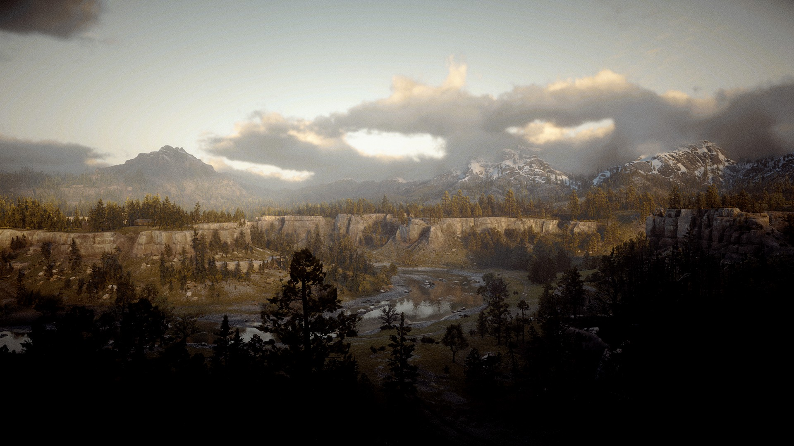
بنام خدا
نام و نام خانوادگی: امیرمحمد خالقی فرید استاد: زینب خاتون شریعت ناصری
موضوع ارائه: آشنایی با نرم افزار Camtasia ( 2019 )

Slide 2
مقدمه:
با توجه به اینکه در دهه های اخیر شبکه های اجتماعی مختلف و در کل فضای اینترنت با محتواها و محیط های عامه پسند و سرگرم کننده عده بسیار زیادی از انسان ها را به سوی خود جذب کرده است،بدیهی است که تعداد زیادی از افرادی که به دلایل گوناگون موفق به نمایش استعداد ها و فعالیت های خود در زمینه های مختلف در دنیای واقعی نشده اند،به کسب درآمد با ساخت و بارگزاری محتواهای ویدیویی مرتبط با هدف خودشان فکر میکنند و وقتی صحبت از ساخت کلیپ و ویدیو میشود به غیر از وسایل و تجهیزات اولیه،نرم افزاری که برای اصلاح و غنی کردن ویدیو از آن استفاده میشود (ویدیو ادیتور) هم نقش بسیار مهمی ایفا میکند.در این پاور پوینت قرار است با محیط نرم افزار Camtasia آشنا و دلایل پیشنهاد کردن این ادیتور را متوجه شویم.

Slide 3
دلایل برتری Camtasia نسبت به بسیاری از ادیتور های دیگر :
محیط کاربری ساده
داشتن ابزار های زیاد،مفید و گوناگون
انعطاف پذیری و آزادی عمل
بهینه بودن محیط نرم افزار

Slide 4
محیط کاربری ساده:
محیط های بسیاری از ویدیو ادیتور های پیشرفته همانند Adobe Premiere و Sony Vegas pro به حدی شلوغ هستند که از همان ابتدا باعث عصبانیت و گیج شدن کاربر های تازه میشوند.در Camtasia هیچگاه حس نمیکنید چیزی در صفحه اضافه است زیرا صفحه تا بیشترین حد ممکن خلوت و مرتب شده است. در صفحه بعد محیط این نرم افزار را در کنار محیط دو ادیتور دیگر میبینیم.

Slide 5
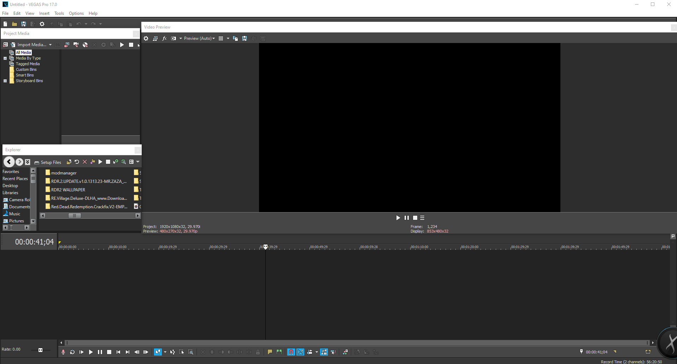
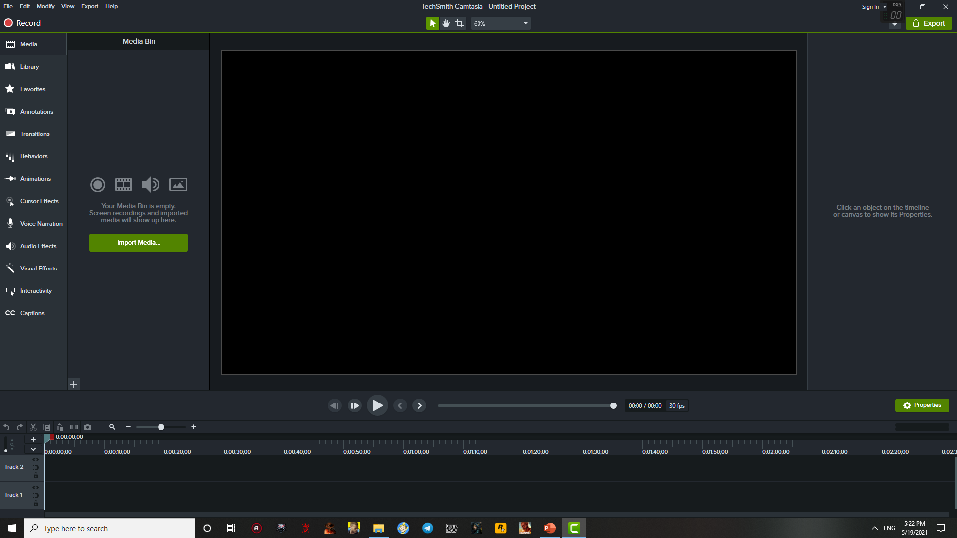
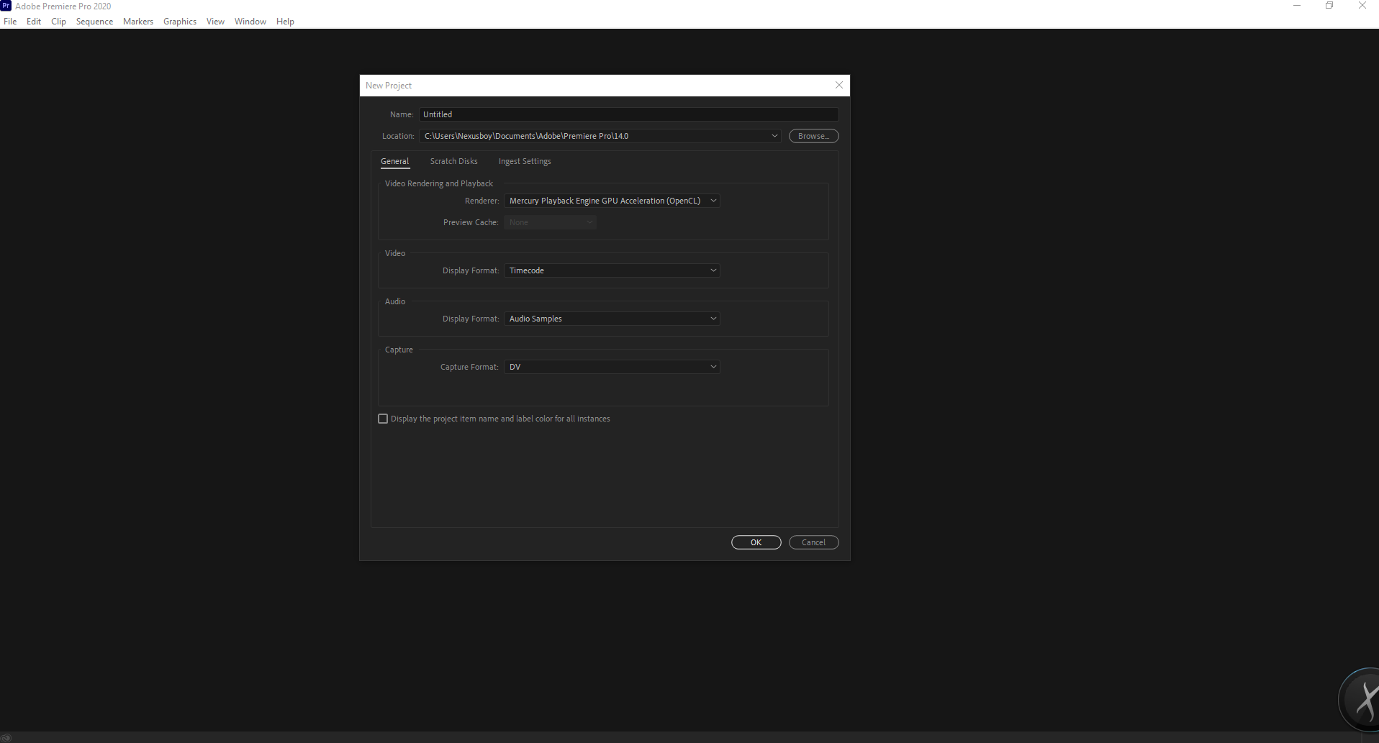
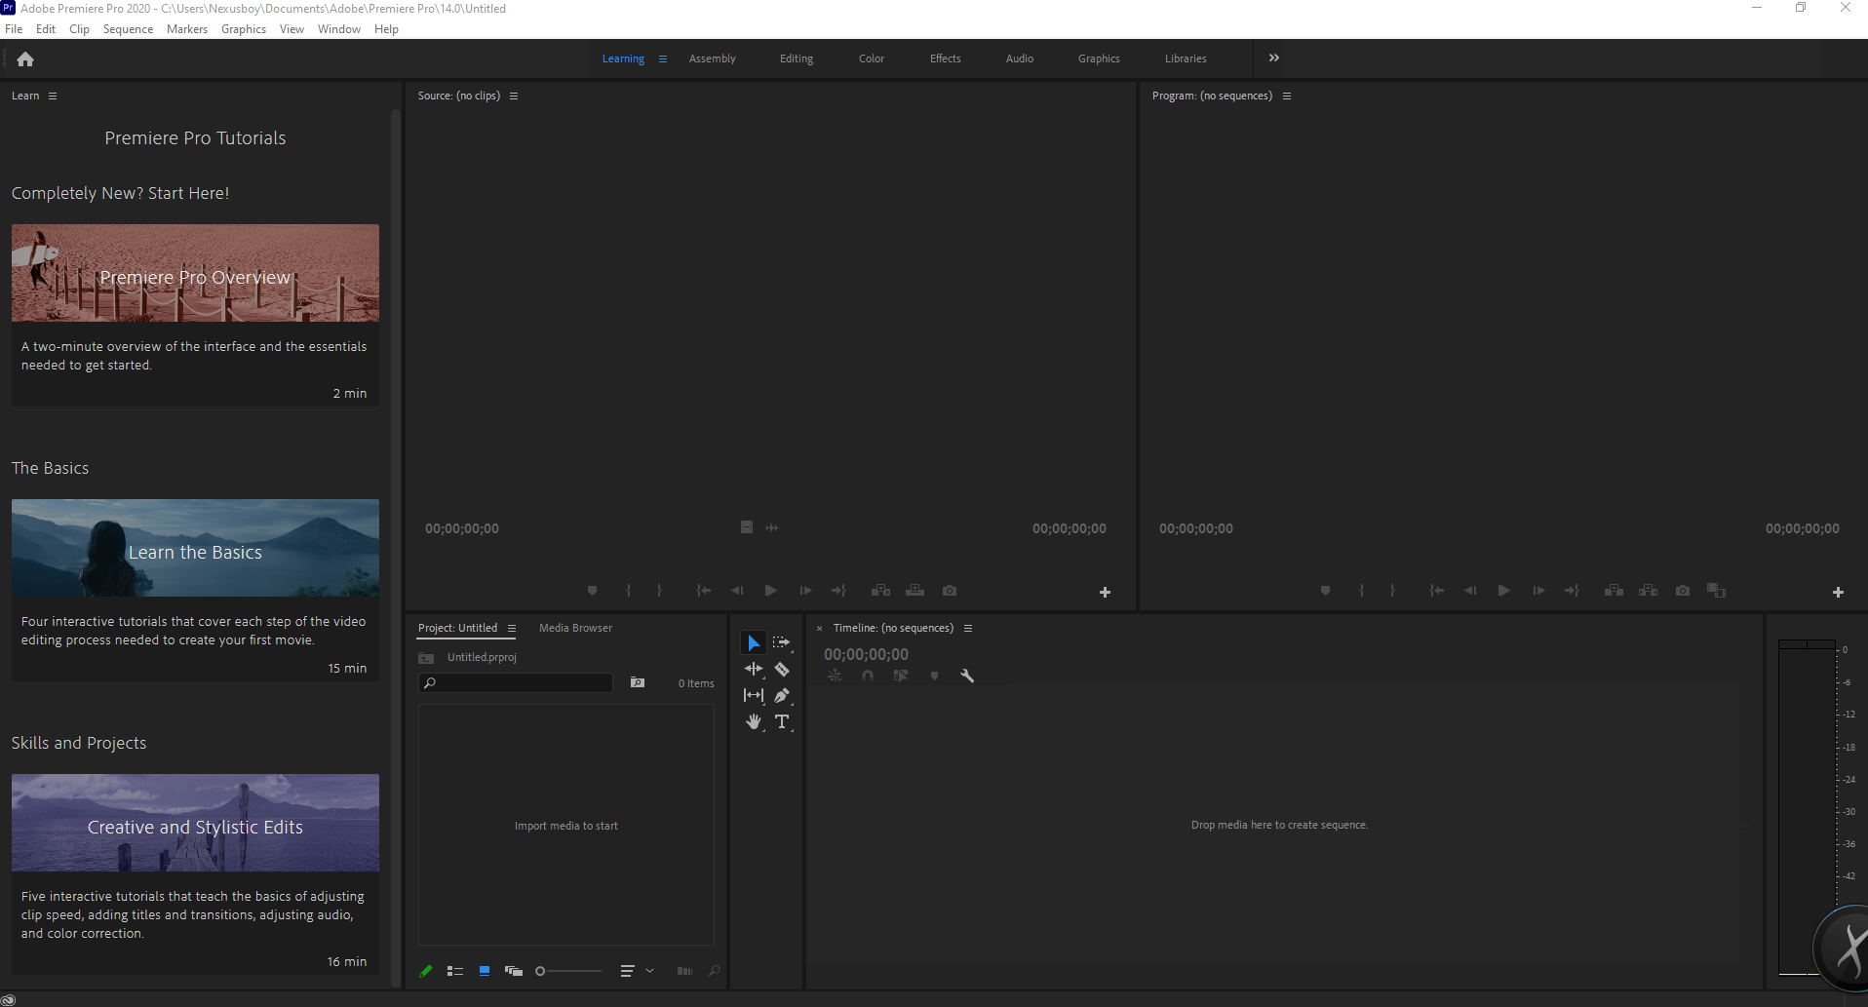
Sony Vegas Pro
Camtasia
Adobe Premiere Pro

Slide 6
داشتن ابزار های زیاد،مفید و گوناگون:
به غیر از ترنسیژن های متنوع،Camtasia ابزار های جالب و کاربردی برای ویرایش عکس،ویدیو و صدا در اختیار کاربران قرار میدهد که برخی از آنها عبارتند از:
پشتیبانی از تکنیک کروماکی(هم در عکس و هم در ویدیو ها)
امکان ساخت Intro و lower third با لوگوی محتوا ساز
قرار دادن و جابجایی نوشته،زیرنویس و اشکال هندسی (هم در عکس ها و هم در ویدیو ها)
که به انها میپردازیم.

Slide 7
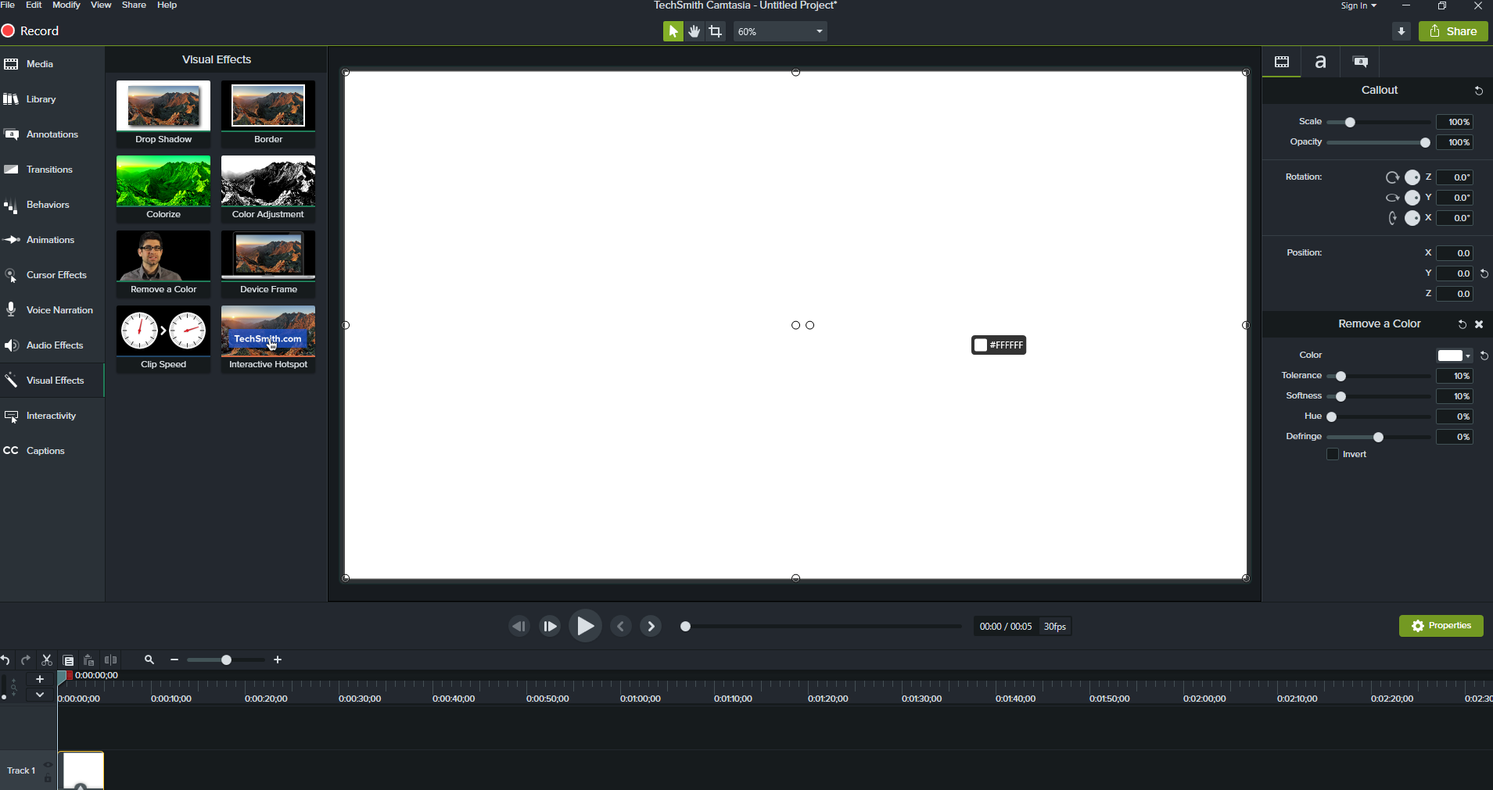
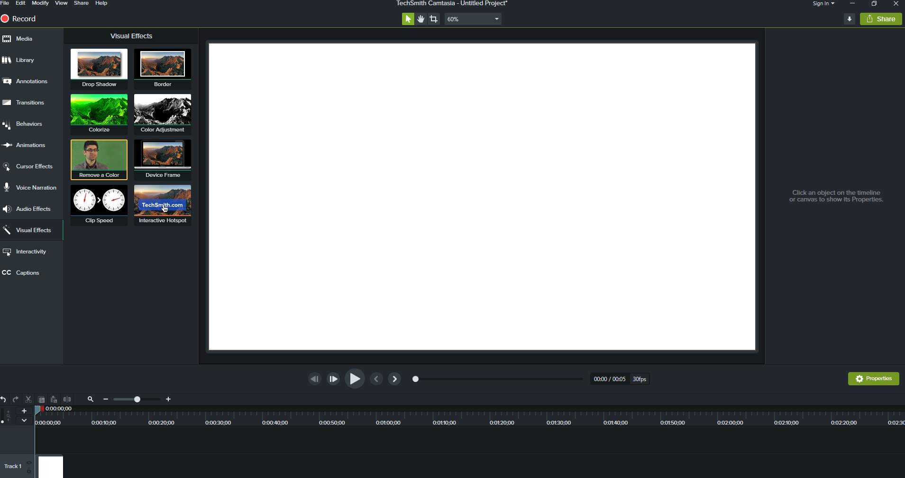
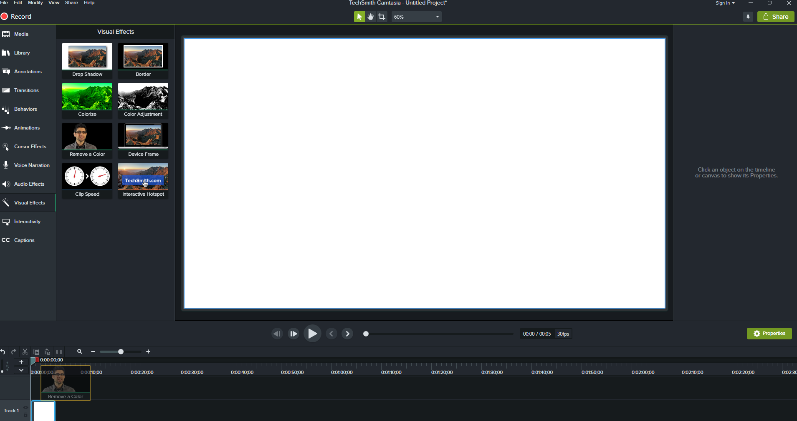
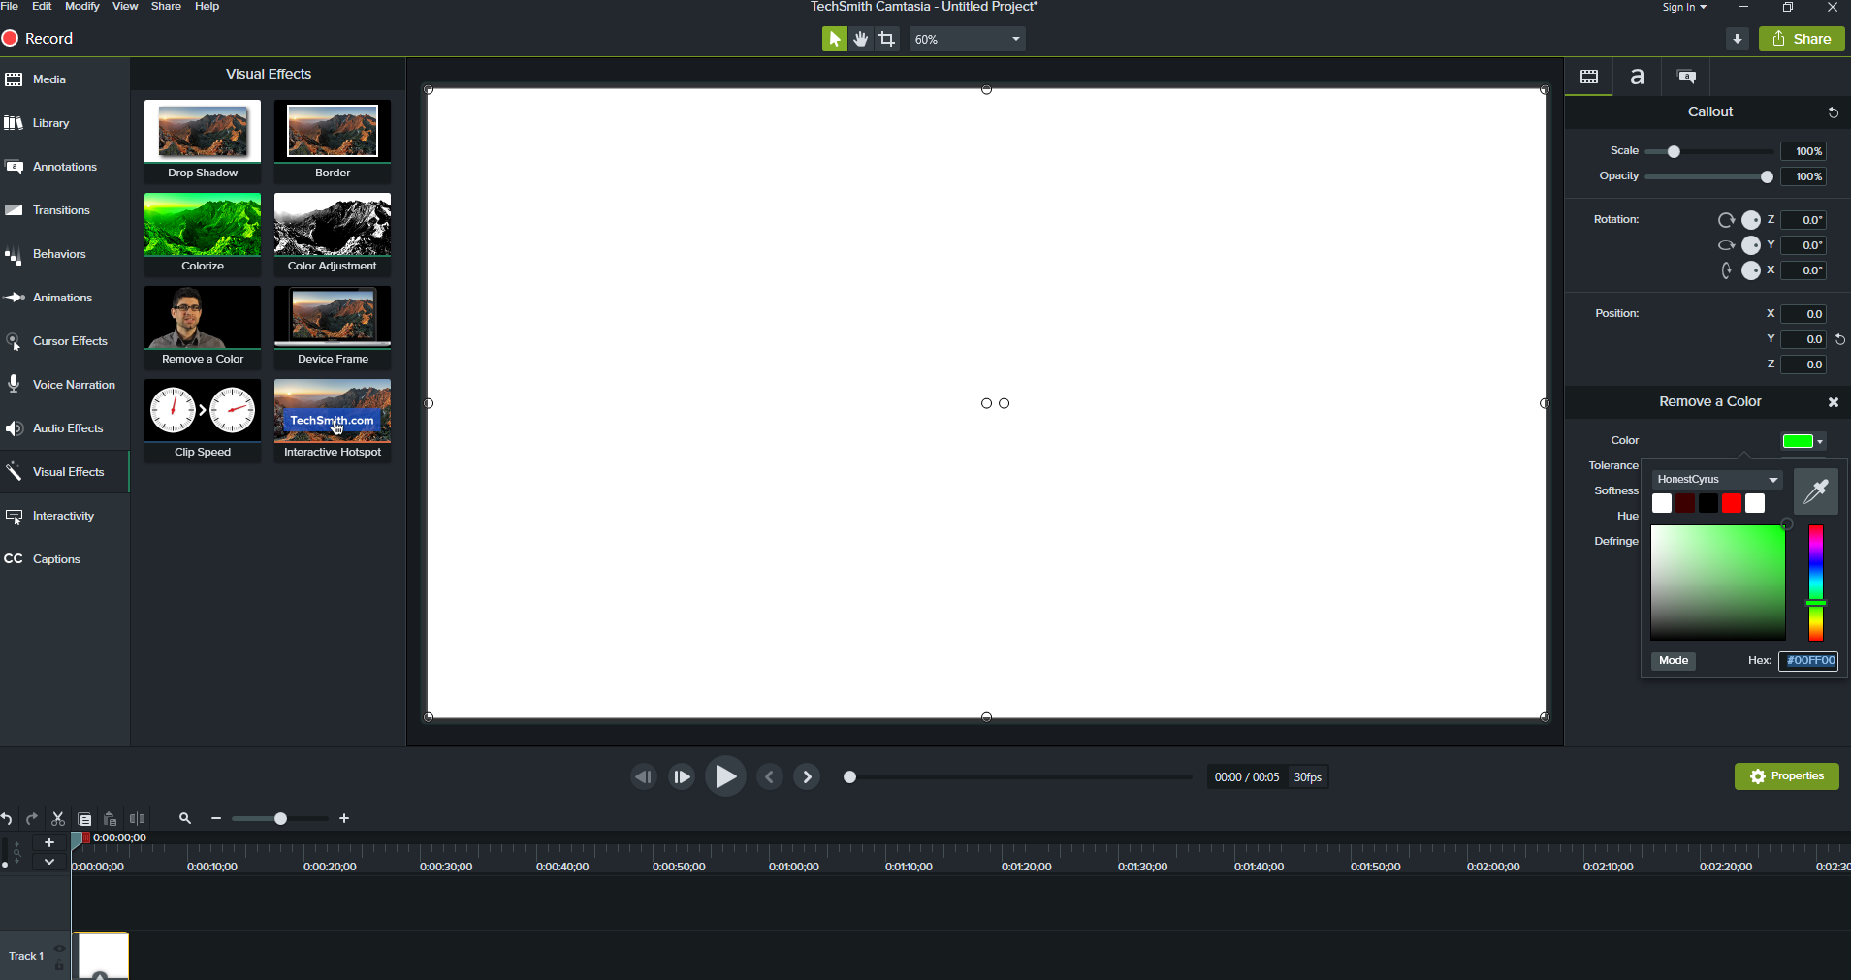
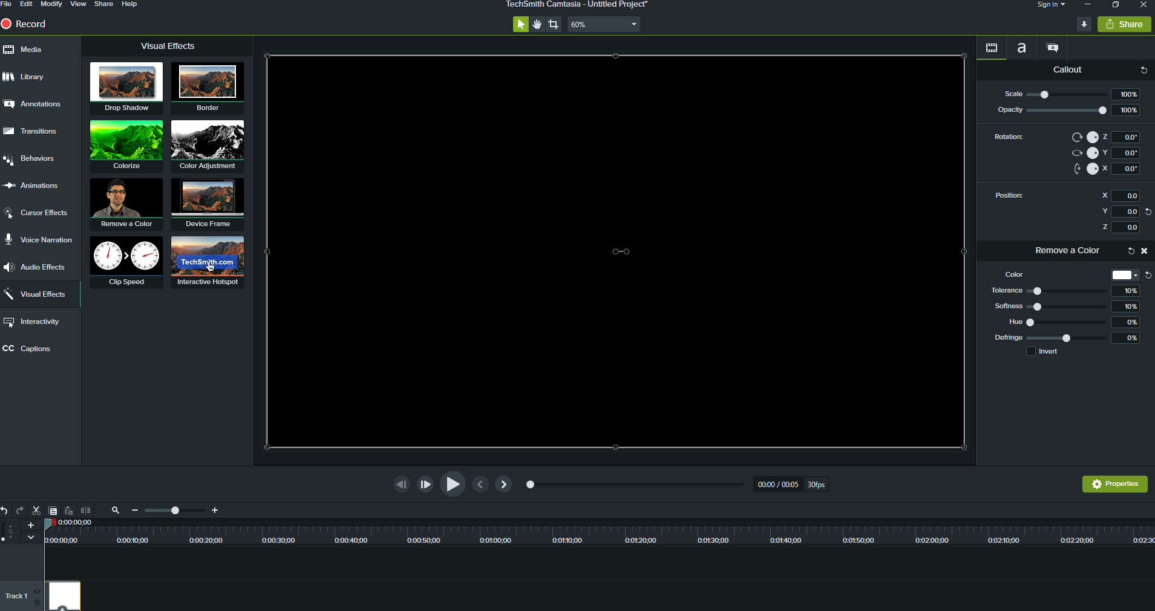
داشتن ابزار های زیاد،مفید و گوناگون:
پشتیبانی از تکنیک کروماکی(هم در عکس و هم در ویدیو ها)
با کشیدن قابلیت
1
2
3
4
5

